Slide 1


CURSO FORMACION EN spring java
CURSO 2024

Slide 2
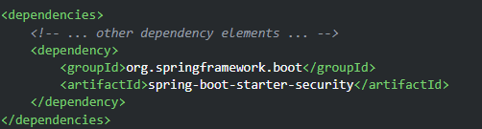
SPRING FRAMEWORK
SECURITY
Spring Security
Es un Framework que proporciona autenticación, autorización y protección contra ataques comunes
Permite proteger tanto aplicaciones imperativas como reactivas.
Para poder trabajar necesitamos Java 8 o una versión de Java superior.
Spring Security funciona de manera autónoma:
No necesita ningún archivo de configuración
No necesita una política de autenticación y autorización de Java
Todos los archivos están contenidos en su aplicación.
Necesitamos añadir en nuestro pom.xml, no es necesario añadir ninguna versión
Esta dependencia:
Notes:
Si buscamos cualquier definición de inteligencia artificial veremos que la inteligencia es:
Es la capacidad o facultad de entender, razonar, saber, aprender y de resolver problemas.

Slide 3
SPRING FRAMEWORK
SECURITY
Spring Security
Autenticación
La autenticación es la forma en que verificamos la identidad de quién intenta acceder a un recurso en particular. Una forma común de autenticar a los usuarios es solicitarles que ingresen un nombre de usuario y una contraseña.
Autorización
La autorización determina quien puede acceder a un recurso en particular. Permite la autorización basada en solicitudes y la autorización basada en métodos.
+ Información:
https://docs.spring.io/spring-security
Notes:
Si buscamos cualquier definición de inteligencia artificial veremos que la inteligencia es:
Es la capacidad o facultad de entender, razonar, saber, aprender y de resolver problemas.

Slide 4

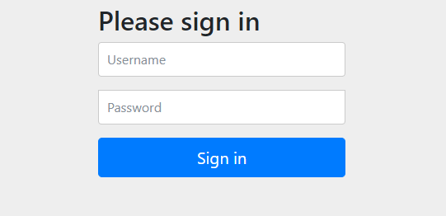
SPRING FRAMEWORK
SECURITY
Spring Security
Configuración:
1-En nuestro fichero pom.xml → Cargar las dependencias.
2-Al cargar un nuevo proyecto con la dependencia. Tenemos que definir nuestra clase.
SpringSecurityConfig.java
3- Si ejecutamos el proyecto, veremos que por defecto en la ruta. Ya nos define un formulario.
Localhost:8080/login → Tendremos un formulario ya definido.
Notes:
Si buscamos cualquier definición de inteligencia artificial veremos que la inteligencia es:
Es la capacidad o facultad de entender, razonar, saber, aprender y de resolver problemas.

Slide 5
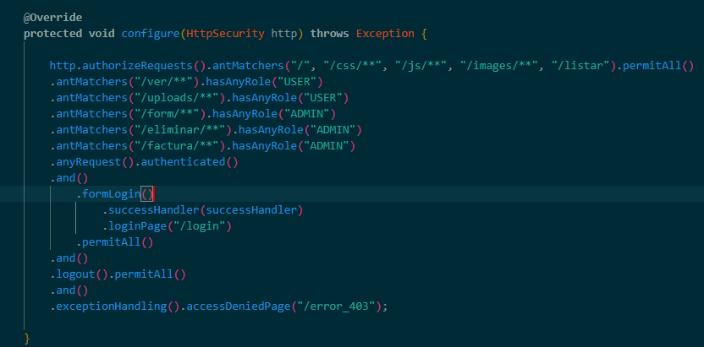
SPRING FRAMEWORK
SECURITY
Spring Security
Configuración:
Dependiendo de la versión de Spring es posible que nuestro método de configuración cambie. Es posible que tengamos que actualizar nuestro SpringSecurityConfig.
Nuestra clase SpringSecurityConfig extiende WebSecurityConfigureAdapter por lo que hereda de sus métodos. Es por tanto necesarios sobreescribirlos.
Usaremos la anotación @Configuration
@EnableWebSecurity
Notes:
Si buscamos cualquier definición de inteligencia artificial veremos que la inteligencia es:
Es la capacidad o facultad de entender, razonar, saber, aprender y de resolver problemas.

Slide 6
SPRING FRAMEWORK
SECURITY
Spring Security
Configuración:
Si trabajamos con Thymeleaf tenéis que añadir también la extensión de SpringSecurity. Y también la de Test.
<dependency>
<groupId>org.thymeleaf.extras</groupId>
<artifactId>thymeleaf-extras-springsecurity6</artifactId>
</dependency>
<dependency>
<groupId>org.springframework.security</groupId>
<artifactId>spring-security-test</artifactId>
<scope>test</scope>
</dependency>
Notes:
Si buscamos cualquier definición de inteligencia artificial veremos que la inteligencia es:
Es la capacidad o facultad de entender, razonar, saber, aprender y de resolver problemas.

Slide 7
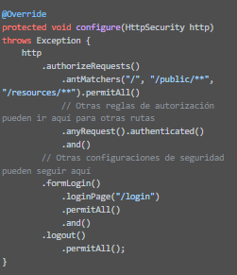
SPRING FRAMEWORK
SECURITY
Spring Security
Configuración:
Métodos:
authorizeRequest().antMatchers().permitAll()→ Permite configurar reglas de autorización en una aplicación web
authorizeRequest()→ Indica que se van a establecer reglas de autorización para las peticiones.
antMatchers()→ Especifica los patron de URL a los que se aplicaran las reglas de autorizacion
permitAll() → Es un método que permite el acceso público sin requerir autenticación para las URL especificadas en antMatchers.
.authorizeRequests() .antMatchers("/", "/public/**", "/resources/**").permitAll()
Esto indica que permite acceso publico a estas url, mientras que las otras rutas necesitan autorización.
Notes:
Si buscamos cualquier definición de inteligencia artificial veremos que la inteligencia es:
Es la capacidad o facultad de entender, razonar, saber, aprender y de resolver problemas.

Slide 8
SPRING FRAMEWORK
SECURITY
Spring Security
Configuración:
Métodos:
authorizeRequest().antMatchers(url).hasRole(“Admin”)→ Permitimos el acceso a esa url con el rol “Admin”.
authorizeRequest().antMatchers(url).hasAnyRole(“Admin”,”User”)→ Permitimos el acceso a si tiene alguno de los roles, se usa para añadir más de un rol que tenga permiso a una URL definida.
Notes:
Si buscamos cualquier definición de inteligencia artificial veremos que la inteligencia es:
Es la capacidad o facultad de entender, razonar, saber, aprender y de resolver problemas.

Slide 9

SPRING FRAMEWORK
SECURITY
Spring Security
Configuramos nuestro proyecto.
1- Creamos el Spring dentro del paquete principal de Java→ (Servlets)…
2- Creamos nuestra clase SpringSecurityConfig.
3- En la parte superior de nuestra clase, la definimos como @Configuration.
4- Ahora para evitar cualquier error en la configuración, copiaremos paso a paso los diferentes métodos del SpringSecurityConfig.
Notes:
Si buscamos cualquier definición de inteligencia artificial veremos que la inteligencia es:
Es la capacidad o facultad de entender, razonar, saber, aprender y de resolver problemas.

Slide 10

SPRING FRAMEWORK
SECURITY
Spring Security
Configuramos nuestro proyecto.
1- BCryptPasswordEncoder→ Método que nos ofrece Spring Security para codificar contraseñas de usuarios. Permite encriptar con diferentes algoritmos de cifrados como BCrypt, SCrypt, etc.
2- Luego en cualquier parte de nuestro código podemos inyectar esta dependencia y poder codificar.
@Autowired
private PasswordEncoder passwordEncoder;
public String encodePassword(String rawPassword) {
return passwordEncoder.encode(rawPassword);
}
Notes:
Si buscamos cualquier definición de inteligencia artificial veremos que la inteligencia es:
Es la capacidad o facultad de entender, razonar, saber, aprender y de resolver problemas.

Slide 11
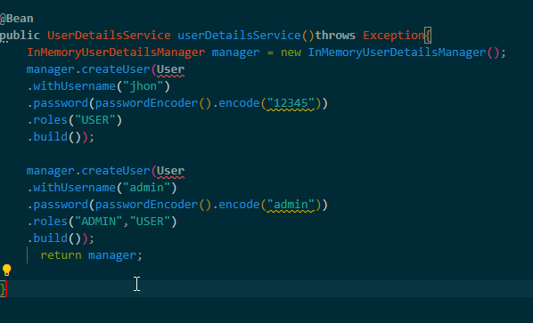
SPRING FRAMEWORK
SECURITY
Spring Security
Configuramos nuestro Spring Config.
1- Es una clase que se utiliza para la gestión de usuarios en memoria dentro de una aplicación Spring. Esta clase permite almacenar los detalles de usuario, como nombres de usuario, contraseñas y roles. En la memoria de la aplicación.
2- Se pueden crear usuarios y asignarles roles utilizando métodos proporcionados por InMemoryUserDetailManager como créateUser().
3- Despúes de configurar los usuarios y roles, Spring Security utilizará esta información para la autenticación y autorización en la aplicación.
** Indicar que este tipo de forma de trabajo es buena para aplicaciones locales, ya que cada los datos de los usuarios se pierden cuando la aplicación se reinicia. Por tanto no se puede usar para aplicaciones de gran escala.
Solo es útil para aplicaciones de test. Es útil que se utilice la capa de persistencia para almacenar los usuarios y sus contraseñas.
Notes:
Si buscamos cualquier definición de inteligencia artificial veremos que la inteligencia es:
Es la capacidad o facultad de entender, razonar, saber, aprender y de resolver problemas.

Slide 12
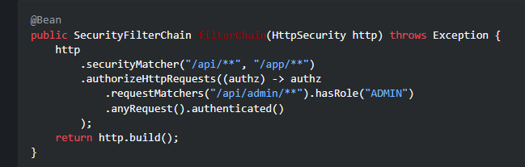
SPRING FRAMEWORK
SECURITY
Spring Security
Configuramos nuestro Spring Config.
SecurityFilterChain
Sirve para configurar filtros de seguridad en una aplicación web. Extiende de WebSecurityConfigurerAdapter donde se pueden definir y ordenar los filtros de seguridad que se aplicarán a diferentes rutas(endpoints). Esta configuración permite personalizar y controlar cómo se aplican las reglas de seguridad de la aplicación.
http.authorizeHttpRequests
Es el método que permite o deniega el acceso a las solicitudes HTTP en una aplicación web basada en Spring.
Si queremos ampliar la información:
https://docs.spring.io/spring-security/reference/5.8/migration/servlet/config.html
Notes:
Si buscamos cualquier definición de inteligencia artificial veremos que la inteligencia es:
Es la capacidad o facultad de entender, razonar, saber, aprender y de resolver problemas.

Slide 13
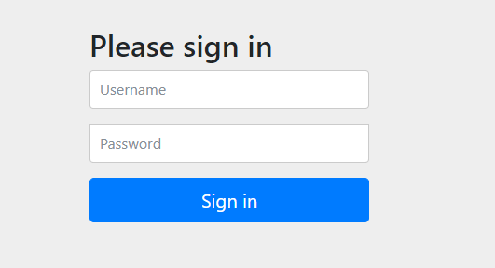
demoMVCIDEMCSecu
SPRING FRAMEWORK
SECURITY
Spring Security
Configuración
¿Qué es un rol?
Un rol es un grupo o tipo de usuario que se le otorga ciertos privilegios para llevar a cabo una o varias acciones. Son etiquetas simples que constan de un nombre como puede ser “Admin” o “Usuario”.
¿Cómo crear los roles?
Los roles los podemos definir en la memoria interna como hemos definido. O directamente podemos crearnos una tabla donde tengamos los diferentes roles y una tabla de usuarios. Cruzar dentro de la base de datos para definir a partir de un usuario un rol. Y poder configurar su rol dentro de la asignación de rol y de usuario.
+ Info→ https://docs.spring.io/spring-boot/docs/3.2.1/reference/htmlsingle/index.html#web.security
Notes:
Si buscamos cualquier definición de inteligencia artificial veremos que la inteligencia es:
Es la capacidad o facultad de entender, razonar, saber, aprender y de resolver problemas.

Slide 14
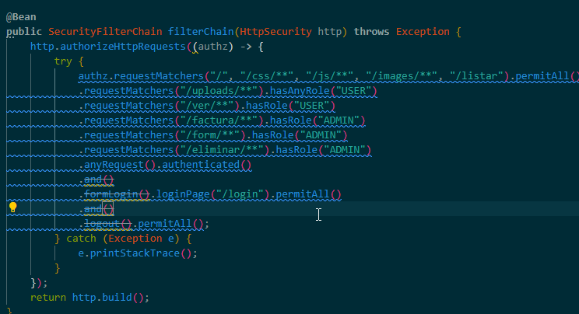
demoMVCIDEMCSecu
SPRING FRAMEWORK
SECURITY
Spring Security
Configuración del Formulario de Inicio
Por defecto como vemos Spring Security nos provee un formulario por defecto.
Tendremos que configurarlo.
and().
.formLogin().loginPage(“/login”)→ Mediante esta configuración le indicamos el formulario que tiene que arrancar en el servicio.
+ Info→ https://docs.spring.io/spring-boot/docs/3.2.1/reference/htmlsingle/index.html#web.security
Notes:
Si buscamos cualquier definición de inteligencia artificial veremos que la inteligencia es:
Es la capacidad o facultad de entender, razonar, saber, aprender y de resolver problemas.

Slide 15
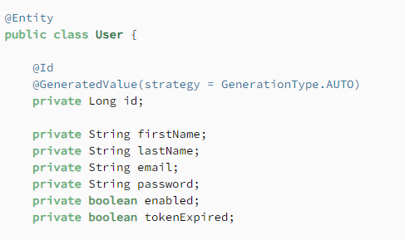
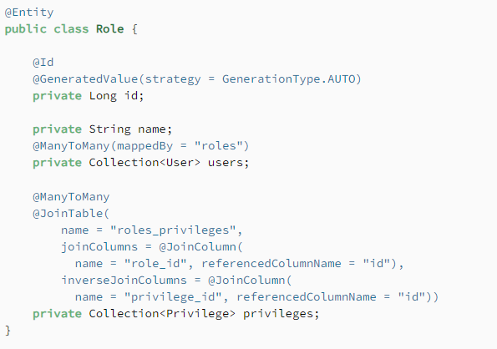
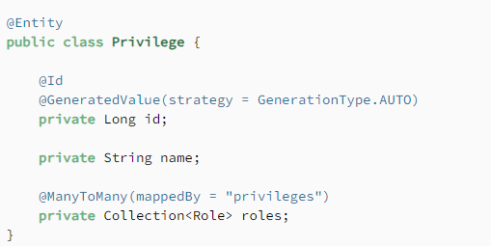
demoMVCIDEMCSecu
SPRING FRAMEWORK
SECURITY
Spring Security
Security
Como definir la entidad que asume los datos de configuración. En este caso la entidad la cual se usará para guardar los datos del usuario dentro de la base de datos.
Dispondrá de estos elementos, por defecto como hemos visto que la autenticación la realiza con un correo electrónico y Password y nos genera un formulario de Login por defecto dentro de la capa de seguridad. En este caso la entidad la definiremos que lo hemos ido definiendo. Podríamos definir una clase de usuarios, clase de roles y una clase de privilegios.
Notes:
Si buscamos cualquier definición de inteligencia artificial veremos que la inteligencia es:
Es la capacidad o facultad de entender, razonar, saber, aprender y de resolver problemas.

Slide 16
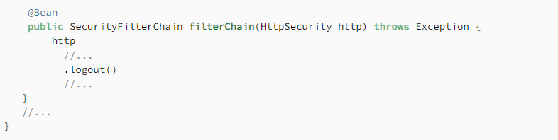


demoMVCIDEMCSecu
SPRING FRAMEWORK
SECURITY
Spring Security
LOGOUT
En Spring para llevar a cabo el cierre de sesión(logout) de un usuario, para ello deberemos configurar el método filterChain
Añadiéndole la partícula que se muestra a continuación:
Y luego podremos definir un método get con url en alguno de nuestros controladores, en este caso es preferible en el mismo de login, que reciba la petición get de “/logout”, como se muestra. Spring provee directamente ya de un propio modal que nos indica si realmente nos queremos salir de la aplicación.
Notes:
Si buscamos cualquier definición de inteligencia artificial veremos que la inteligencia es:
Es la capacidad o facultad de entender, razonar, saber, aprender y de resolver problemas.

Slide 17
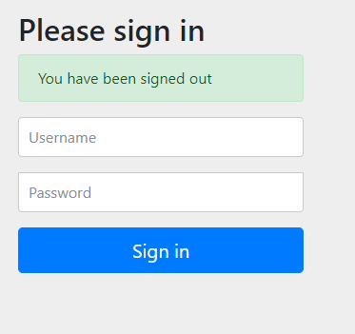
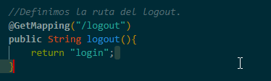
demoMVCIDEMCSecu
SPRING FRAMEWORK
SECURITY
Spring Security
LOGOUT
En Spring para llevar a cabo el cierre de sesión(logout) de un usuario, para ello deberemos configurar el método filterChain
Añadiéndole la partícula que se muestra a continuación, en este caso la capa de Spring provee de ese mecanismo y ese boton para salirnos de manera automática de la aplicación.
Notes:
Si buscamos cualquier definición de inteligencia artificial veremos que la inteligencia es:
Es la capacidad o facultad de entender, razonar, saber, aprender y de resolver problemas.

Slide 18
demoMVCIDEMCSecu
SPRING FRAMEWORK
SECURITY
Spring Security
EJERCICIO FINAL
El mismo ejercicio que hemos establecido realizarlo para vuestra aplicación en este caso, configurar que vuestra página de inicio sea la misma de Login.
Probar también las que os genera por defecto.
Configurar con dos usuarios y sus permisos para ver si podéis acceder a las URL que habéis bloqueados.
Configurar el LogOut también.
Notes:
Si buscamos cualquier definición de inteligencia artificial veremos que la inteligencia es:
Es la capacidad o facultad de entender, razonar, saber, aprender y de resolver problemas.

